Slide 1
聘期考核及选聘申报
“师资博士后”和“聘任制教师”第二聘期
汇报人：王晓东
单 位：信息科学与工程学院
日 期：2016年9月

Slide 2
汇报提纲
一、基本信息
二、近五年工作业绩
三、工作思路与目标

Slide 3
一、基本信息
姓 名 | 王晓东 | 性 别 | 男 | 出生年月 | 1982.12
最后学位 | 博士 | 聘 期 | 2014年9月1日 — 2016年8月31日
主要研究方向 | 服务计算、智能信息系统、数字家庭
手 机 | 13708983877 |  | 邮 箱 | wangxiaodong@ouc.edu.cn
学习工作经历
2000.9–2004.7 | 中国海洋大学信息科学与工程学院电子信息工程专业，工学学士
2006.9–2008.7 | 中国海洋大学信息科学与工程学院通信与信息系统专业，随后继续硕博连读阶段
2008.9–2011.7 | 中国海洋大学信息科学与工程学院计算机应用技术专业，工学博士
2011.9 – 至今 | 中国海洋大学信息科学与工程学院计算机科学与技术系讲师
2011.9-2016.3 | 中国海洋大学博士后

Slide 4
二、近五年工作业绩
（一）科研项目（科研经费共计139万元）
主持国家级项目分课题1项
国家科技支撑计划 社区生活服务集成方案与标准研究（2012BAH15F01）
本人经费60万元
主持科技开发与协作项目（科技服务业创新试点）1项
健康产业科技服务集成平台数据分析与算法设计开发（20160027）
本人经费55万元，已到50万元
主持省部级项目1项
保密科研项目 涉海保密管理专业特色课程体系研究（BMKY2015AT05）
经费10万元，已到7万元
主持市级项目1项
青岛市科技发展计划 基于设备服务和增强现实的数字家庭智能系统（12-1-4-1-(9)-jch），经费4万元

Slide 5
二、近五年工作业绩
（一）科研项目（科研经费共计139万元）
主持学校青年教师基金项目1项
普适数据感知条件下基于社会化网络重构的Web服务推荐研究，经费10万元
参加国家级项目2项，青岛市科技发展计划2项
国家科技支撑计划：
特色产业集群科技服务集成关键技术研究（2012BAH12F01）
数字家庭服务媒体设备集成技术研究（2011BAH16B03）

Slide 6
二、近五年工作业绩
（二）科研论文（第一作者和通信作者论文7篇）
序号 | 论文题目 | 刊物名称 | 年份 及期次 | 级别 | 本人 位次 | 是否通讯作者
1 | Spectral saliency via automatic adaptive amplitude spectrum analysis | Journal of Electronic Imaging | 2016/2 | SCI | 1/5 | 否
2 | A novel rule generation scheme for service automation in smart space | Journal of Information and Computational Science | 2014/11(5) | EI | 1/3 | 否
3 | SHSM: A Service Middleware for Smart Home | 2015 IEEE 3rd International Conference on Mobile Services (MS 2015) | 2015 | EI | 1/3 | 是
4 | Smart space automatic services composition based on program synthesis and QoS model | Journal of Computational Information Systems | 2014/10(4) | EI | 2/3 | 是
5 | Scientific Experimental Platform Based on BPEL and Hadoop and Its Application to Sound Activity Recognition | Journal of Information and Computational Science | 2015/12(18) | EI | 3/4 | 是
6 | Container-as-a-service architecture for business workflow | Int. J. Simulation and Process Modelling | 2016 | EI | 2/4 | 是
7 | Service-based Interactive Proxy for Sensor Networks in Smart Home | 2014 International Conference on Digital Home (ICDH 2014) | 2014 | EI | 3/3 | 是

Slide 7
二、近五年工作业绩
（二）科研论文（合作或指导研究生发表论文4篇）
序号 | 论文题目 | 刊物名称 | 年份 及期次 | 级别 | 本人 位次 | 是否通讯作者
1 | An On-Screen User Declaration Approach for 3-D Scene Manipulation | 2014 International Conference on Digital Home (ICDH 2014) | 2014 | EI | 3/3 | 否
2 | Research on Architecture of Smart Home Networks and Service Platform | 2014 International Conference on Digital Home (ICDH 2014) | 2014 | EI | 3/4 | 否
3 | A novel three-dimensional localization algorithm based on DV-HOP | 2014 IEEE International Conference on Signal Processing, Communications and Computing, ICSPCC 2014 | 2014.12 | EI | 3/4 | 否
4 | Research on IOT RESTful Web Service Asynchronous Composition Based on BPEL | 2014 6th International Conference on Intelligent Human-Machine Systems and Cybernetics, IHMSC 2014 | 2014 | ISTP, EI | 4/4 | 否

Slide 8
二、近五年工作业绩
（三）专利和软著
专利号 | 专利名称 | 本人 位次 | 授权 时间 | 专利类型
201210263082.x | 基于低频能耗信息的能耗解聚合方法及家庭能源管理系统 | 3/6 | 2014.12.17 | 发明专利
200910260109.8 | 一种基于互联网的资源推送系统 | 2/8 | 2012.07.04 | 发明专利
软著号 | 软著名称 | 本人位次 | 登记时间
2013SR136466 | 基于物联网冰箱的感知集成控制系统 | 2/3 | 2013.7
（四）出版著作、教材
著作、教材名称 | 出版社 | 时间 | 总字数（万字） | 本人撰写（万字） | 本人 位次
玩转Arduino：物联网应用篇 | 北京航空航天大学出版社 | 2013 | 23.4 | 10 | 2/3

Slide 9
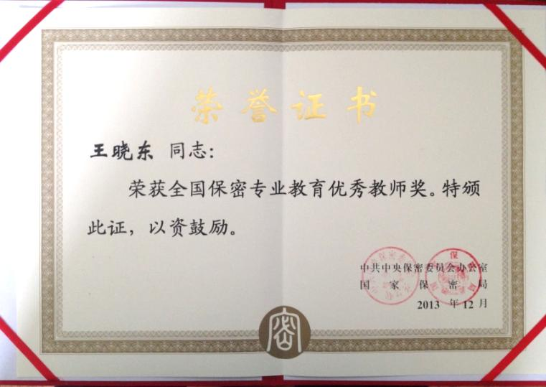
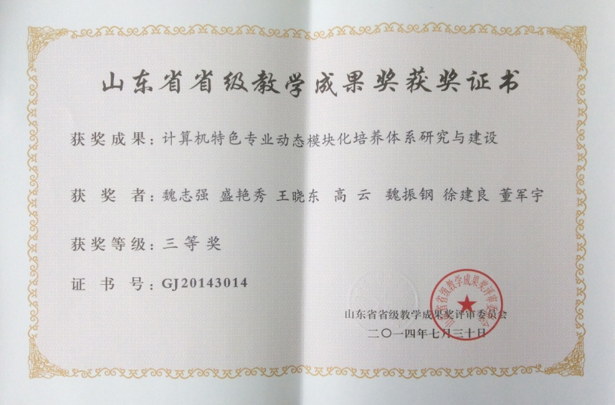
二、近五年工作业绩
（五）教学获奖情况
时间 | 项目名称 | 奖励名称及等级 | 授奖单位 | 本人位次
2013.12 | 全国保密专业教育优秀教师 | 全国保密专业教育优秀教师奖/省部级 | 中共中央保密委员会办公室/国家保密局 | 1
2014.03 | 计算机特色专业动态模块化培养体系研究与建设 | 第七届山东省高等教育教学成果奖/省三等奖 | 山东省教育厅 | 3/7

Slide 10
二、近五年工作业绩
（六）承担教学任务情况
开设本科生课程PKI原理与技术、J2EE应用与开发、基于J2EE的企业应用系统开发，开设研究生课程软件质量保证、服务计算技术，指导SRDP、本科毕业设计，年均授课200学时以上。
指导研究生6人，协助指导研究生8人。
学年及学期 | 课程名称以及其它教学任务 | 课程类型 | 学生人数 | 学时数
2011/2 | PKI原理与技术 | 本科生课程 | 34 | 32
2011/2 | PKI原理与技术实验 | 本科生课程 | 29 | 48
2012/1 | 网络管理 | 本科生课程 | 62 | 32
2012/1 | 基于J2EE的企业应用系统开发 | 本科生课程 | 36 | 48
2012/2 | J2EE应用与开发 | 本科生课程 | 44 | 64
2012/2 | PKI原理与技术 | 本科生课程 | 46 | 32
2012/2 | PKI原理与技术实验 | 本科生课程 | 48 | 48
2012 | 大学生创新创业训练计划 |  |  | 34
2013/春季 | OUC-SRDP |  |  | 20
2013/1 | 基于J2EE的企业应用系统开发 | 本科生课程 | 12 | 48
2013/2 | J2EE应用与开发 | 本科生课程 | 59 | 64
2013/2 | PKI原理与技术 | 本科生课程 | 39 | 32
2013/2 | PKI原理与技术实验 | 本科生课程 | 20 | 48
2014/1 | 基于J2EE的企业应用系统开发 | 本科生课程 | 7 | 48
2014/2 | J2EE应用与开发 | 本科生课程 | 68 | 64
2014/2 | PKI原理与技术 | 本科生课程 | 32 | 32
2014/2 | PKI原理与技术实验 | 本科生课程 | 23 | 48
2014/秋季 | 软件质量保证 | 全日制研究生 | 28 | 51
2015/夏季 | 保密宣传教育 | 本科生课程 | 37 | 16
2015/2 | J2EE应用与开发 | 本科生课程 | 56 | 64
2015/2 | PKI原理与技术 | 本科生课程 | 18 | 32
2015/2 | PKI原理与技术实验 | 本科生课程 | 8 | 48
2015/秋季 | 服务计算技术 | 全日制研究生 | 9 | 51

Slide 11
二、近五年工作业绩
（七）学科、专业和实验室建设
积极参与2013年计算机专业工程教育认证，参与编制自评报告。
负责保密专业教学管理工作，负责2016级保密管理专业培养方案修订。
负责保密与信息安全实验教学中心建设工作。
承担国家保密教育培训基地青岛分基地日常业务工作。
组织编写国家保密专业统编教材《保密技术检查教程》。
承担学校教学研究项目3项，发表教学研究论文3篇。

Slide 12
三、工作思路与目标
教学工作
立足教学，注重科研与教学相结合，研究实践JiTT网络教学模式，通过教学评估，年授课144学时以上。
科研工作
把握技术前沿，围绕国家战略与地方需求，积极申报自然科学基金和国家级科技项目，在SCI或者CCF推荐期刊会议上发表论文2篇以上，申请发明专利2项以上。
结合本校相关专家学者的学科优势和实验条件，加强与海洋科学与技术国家实验室、国家数字家庭工程技术研究中心、海尔数字化家电国家重点实验室等的科研项目合作，积极拓展新的研究方向。
学科和实验室建设
积极参与计算机系和国家保密学院学科建设工作和日常业务工作，积极参与中国海洋大学—青岛现代服务业数字工程技术研究中心的建设，努力争取平台建设资源支持。

Slide 13
请各位专家指正！
wangxiaodong@ouc.edu.cn

